Slide 1
МОДЕЛЬ
РАЗВИТИЯ ОБСТАНОВКИ В СООТВЕТСТВИИ С ПРОГНОЗОМ
НА ТЕРРИТОРИИ КРАСНОДАРСКОГО КРАЯ
Notes:
1

Slide 2
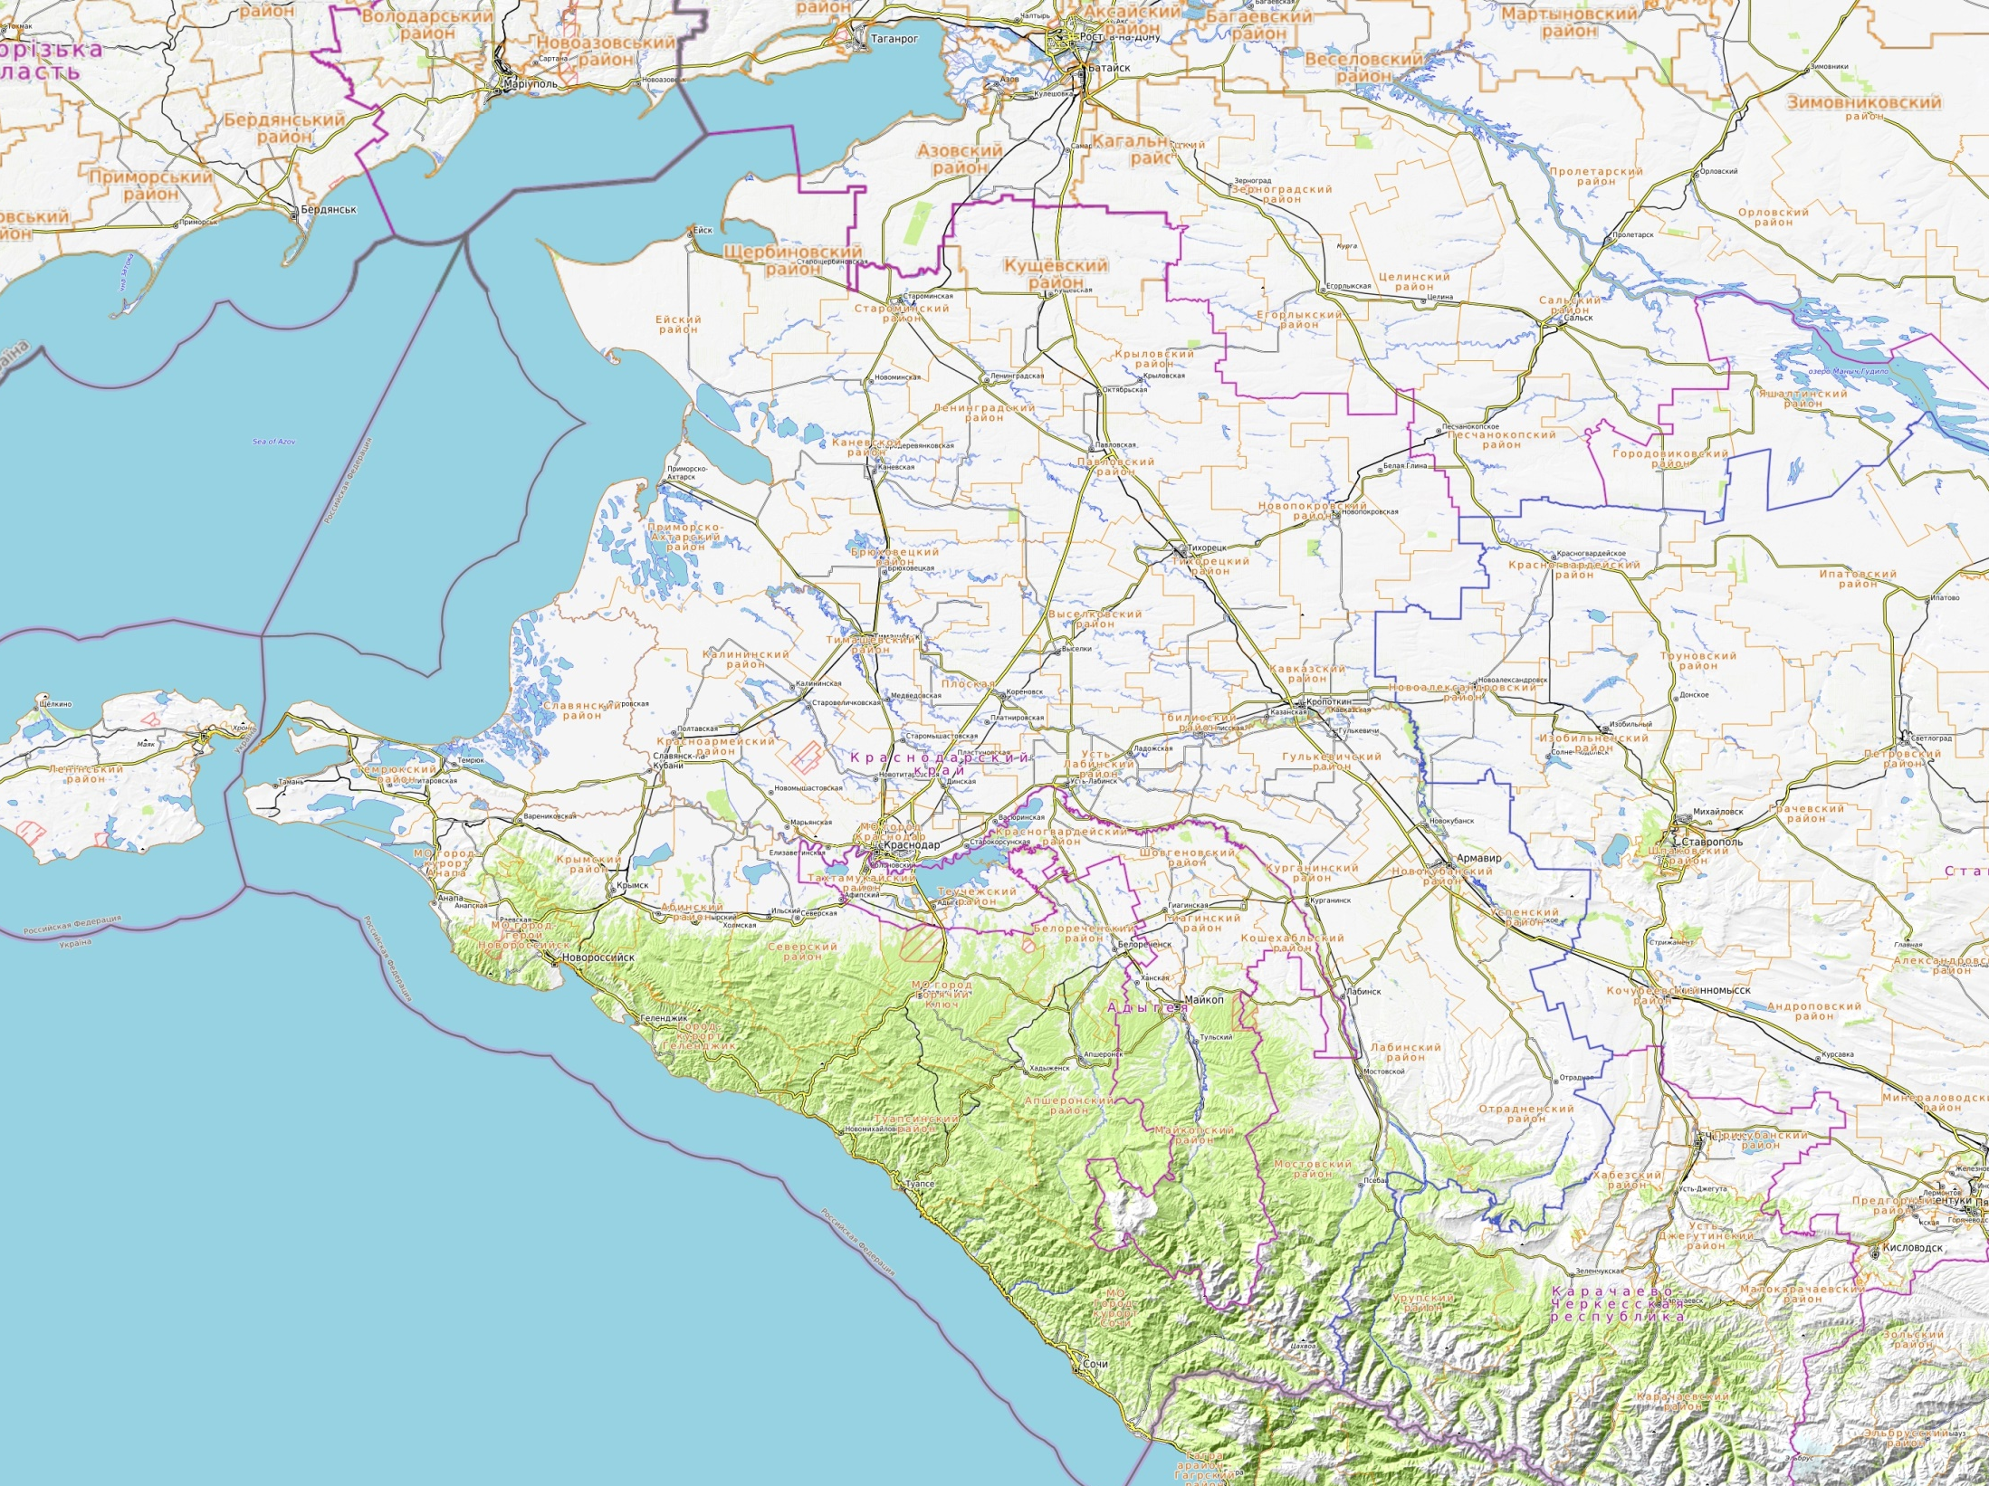
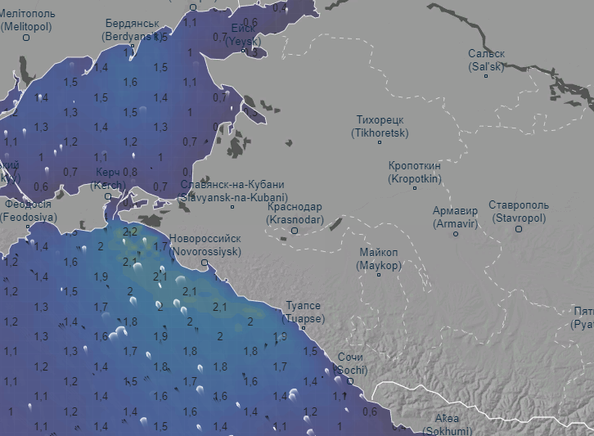
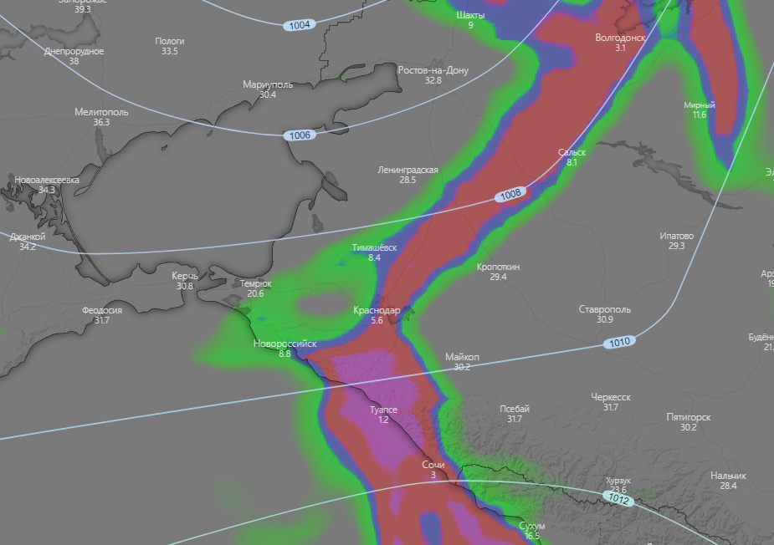
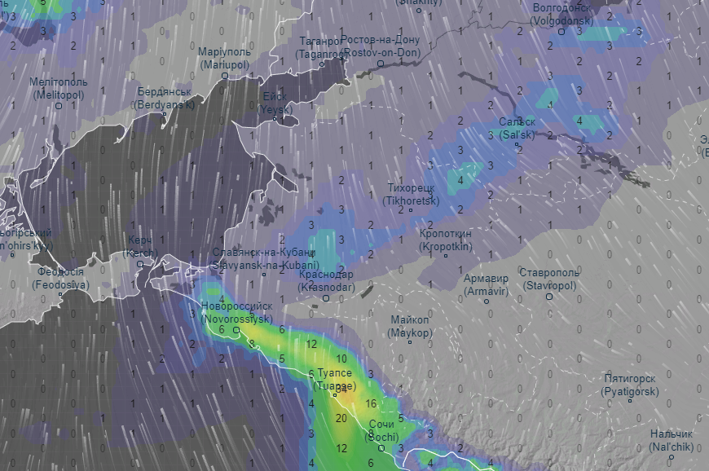
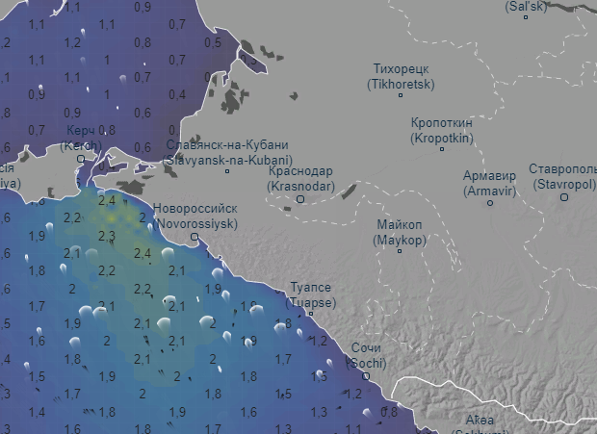
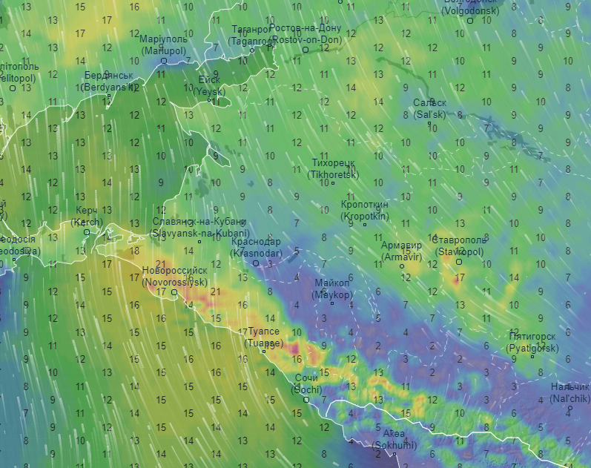
МЕТЕОРОЛОГИЧЕСКАЯ ОБСТАНОВКА НА ТЕРРИТОРИИ КРАСНОДАРСКОГО КРАЯ
существует вероятность (0,4) возникновения происшествий, связанных с порывами линий связи и электропередачи, повалом деревьев; обрушением слабозакрепленных конструкций, потерей устойчивости строительных кранов и их падением, повреждением кровли зданий; повреждением причальных сооружений, нарушением работы дорожных и коммунальных служб, нарушением систем жизнеобеспечения населения (Источник происшествий – сильный ветер).
существует вероятность (0,4) возникновения происшествий, связанных с повреждением морских судов; маломореходных судов, потерей устойчивости, возможным опрокидыванием судов и возможной гибелью людей, находящихся на них (Источник происшествий – волнение моря).
г. Краснодар
Видимость, км
Прогноз выпадения осадков мм/24 часа
Высота волн, м
Прогноз порывов ветра, м/с
Азовское море
Условные обозначения
Скорость и направление ветра
Черное море
Температура воздуха
г. Краснодар
Населённый пункт

Slide 3
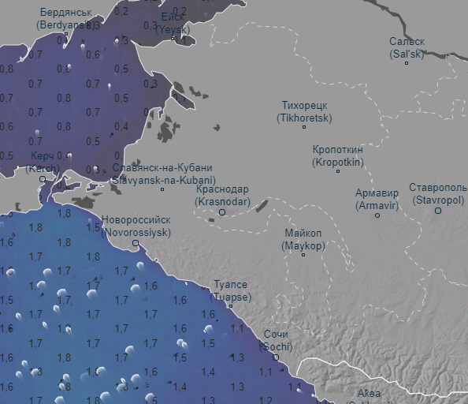
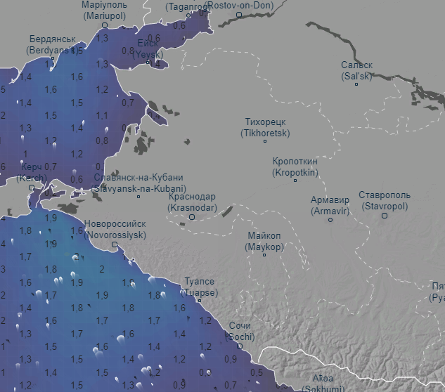
ПРОГНОЗ ВОЛНЕНИЯ МОРЯ НА ТЕРРИТОРИИ КРАСНОДАРСКОГО КРАЯ
(НА 01.02.2021)
06.00 01.02.2021
12.00 01.02.2021
Анапа
Анапа
Новороссийск
Новороссийск
Геленджик
Геленджик
Туапсе
Туапсе
Сочи
Сочи
18.00 01.02.2021
24.00 01.02.2021
Анапа
Анапа
Новороссийск
Новороссийск
Геленджик
Геленджик
Туапсе
Туапсе
Сочи
Сочи

Slide 4
СПРАВОЧНАЯ ИНФОРМАЦИЯ О МОРСКИХ ПОРТАХ, РАСПОЛОЖЕННЫХ НА ТЕРРИТОРИИ КРАСНОДАРСКОГО КРАЯ
Морпорт «Ейск» производит перевалку грузов и обслуживание судов круглогодично. 8 грузовых причалов общей протяженностью 1300 м.
Ейск. Ледовый период ноябрь (декабрь) - февраль (март). Толщина ледового покрова от 40-45 см в мягкие зимы, до 60-80 см в суровые. При нагонных ветрах обычно происходит сжатие ледового покрова, его разрушение, нагромождение льдин и образование торосов. При замерзании Азовского моря и Таганрогского залива прохождение судов в порт и выход из него обеспечивает ледокол «Капитан Крутов».
Морские порты Краснодарского края:
1. «Новороссийск» (МО г.Новороссийск);
2. «Темрюк» (МО Темрюкский район);
3. «Кавказ» (МО Темрюкский район);
4. «Тамань» (МО Темрюкский район);
5. «Имеретинский» (МО г.Сочи);
6. «Анапа» (МО г.Анапа);
7. «Туапсе» (МО Туапсинский район);
8. «Геленджик» (МО г.Геленджик);
9. «Ейский» (МО Ейский район).
Ейск
Порт «Тамань» имеет 9 действующих причалов с физическим износом <10%. Порт доступен для захода судов длиной до 275 м, шириной до 48,0 м, осадкой до 14,0 м. Длина причального фронта - 2286 погон. м. Пропускная способность перевалки грузов-28,1 млн. т./год, из них нефтепродуктов и сжиженных углеводородных газов-19,9, пищевых наливных грузов-1,7, насыпных зерновых грузов-6,5.
Порт «Кавказ»
Порт «Темрюк» имеет 20 причалов, длина причального фронта 2502,08 погон.м. Пропускная способность: 9400
тыс. т. в год.
Темрюк
Анапа. Скорость ю, ю-з ветров – до 30 - 35 м/с, высота волны может достигать 7м. Периодически возникает тягун; часто меняются ветровые и волновые условия, интенсивные осадки; из-за воздействия рельефа морского дна подводные песчаные валы у берега постоянно перемещаются. С ноября по апрель возможны туманы, с июня по август - смерчи.
Анапа
Новороссийск. Даже зимой средняя месячная температура положительная, 0...+5°. Иногда вторгается арктический воздух: ночью и утром до -20°, что для данной территории-ОЯ- сильные морозы. В холодный период года является с-в ветер «бора», его скорость до 40-60 м/с.
Новороссийск
Морпорт «Анапа» - незамерзающий. Специализируется в весенне-летний период – на перевозке пассажиров на местных и каботажных линиях; в осенне-зимний период – на обслуживании рыбопромысловых судов и ремонте небольших судов
Геленджик
В районе Геленджикской бухты с-в ветра «бора» характеризуется скоростями ветра свыше 14 м/с, в отдельных случаях до 40 м/с, низкими температурами воздуха и значительной продолжительностью. Не является портом убежища.
Крупнейший морской терминал в России «Новороссийск» работает круглогодично, т.к. находится в незамерзающей с-в части Цемесской бухты. Грузооборот около 150 млн.т. в год.
Геленджикский морской порт международного сообщения с круглосуточным графиком приема пассажирских и грузовых судов.
Туапсе. Иногда возникает тягун, штормовые ветры ю направлений 14 м/с, высота волн более 2 м. Не является местом убежища для судов в штормовую погоду, за исключением маломерных, спортивных парусных и прогулочных судов.
Туапсе
Условные обозначения
Морпорт Туапсе открыт для навигации круглый год, обеспечивает грузовые операции с грузами, включая опасные грузы 3–5, 9 классов, внешнеторговые перевозки нефти и нефтепродуктов, навалочных (угля, руды и др.), генеральных грузов, зерна, минеральных удобрений и с/х продукции.
Морской порт
Сочи
Сочи – самый большой пассажирский порт на Черном море. Акватория порта делится на 2 части: мелководную и глубоководную
Геленджик
Населённый пункт
Сочи. Порт не замерзающий, навигация длится круглый год.

